Slide 1
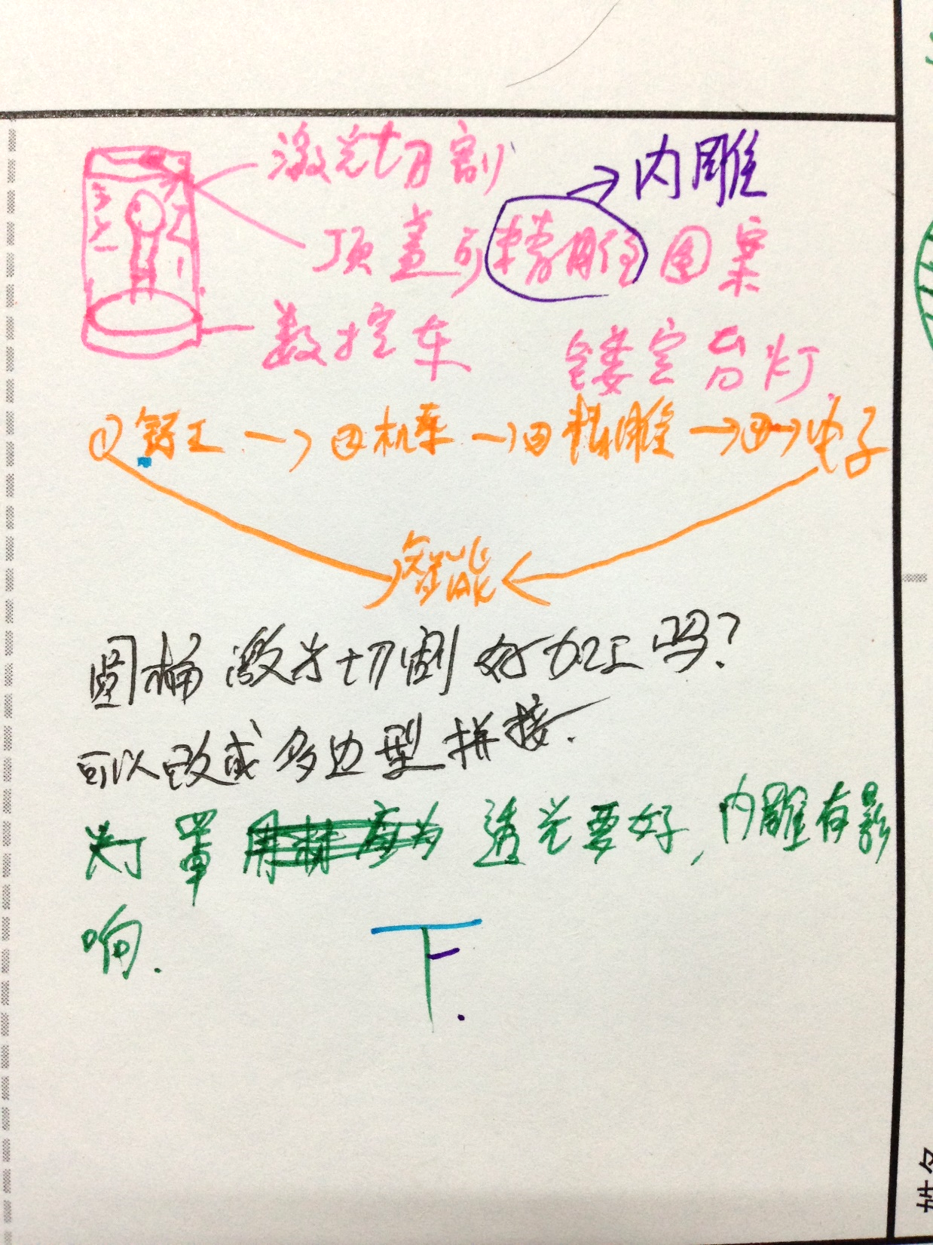
产品名称：镂空工艺台灯
产品部件及加工工艺：
底座：金属或塑料材质——数控车/3D打印
镂空灯罩：薄塑料材质，磨砂，半透光，镂空，围成圆柱形或多边形侧壁灯罩——线切割、激光切割
顶盖：透明亚克力——数控车/激光内雕/精雕

Slide 2
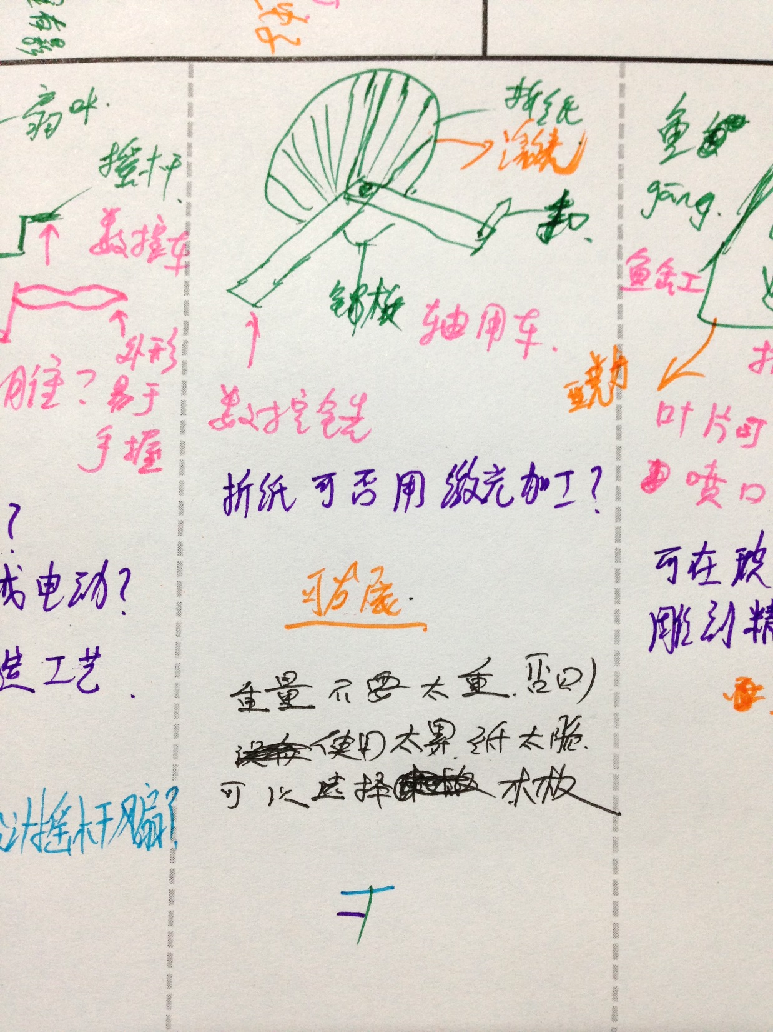
产品名称：工艺扇
产品部件及加工工艺：
底座：金属或塑料材质——3D打印/数控铣/精雕
扇柄：金属或塑料材质——激光刻蚀
扇面：纸质——无需特种加工
卡扣：金属或塑料材质——数控铣
转轴：金属或塑料材质——数控车（可回收利用笔芯等）

Slide 3
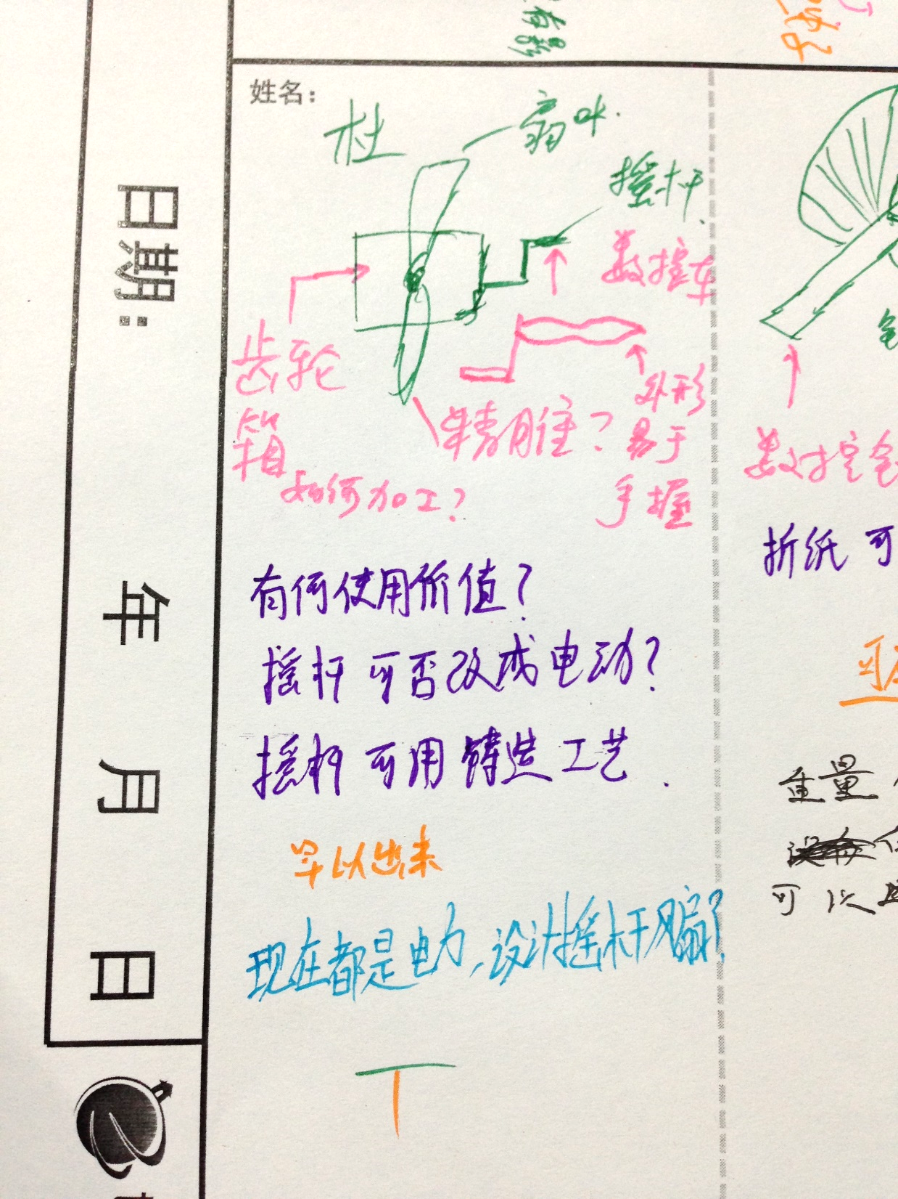
产品名称：手摇风扇/手持电扇
产品部件及加工工艺：
外壳：金属或塑料材质——3D打印/数控铣/激光切割（板材）
齿轮：金属或塑料材质——数控铣
摇把轴：金属材质——数控车
扇叶：金属或塑料材质——数控铣

Slide 4
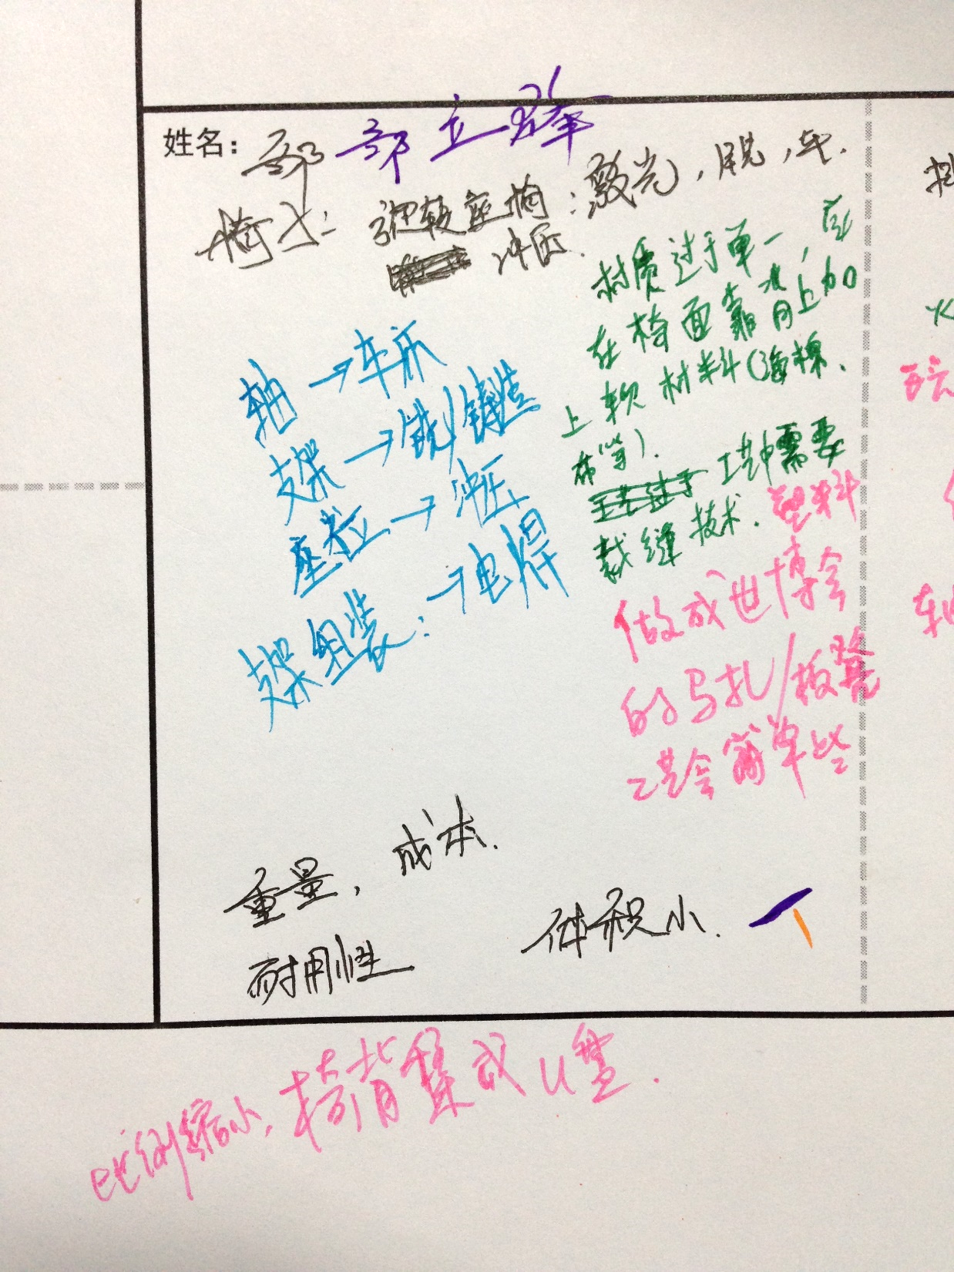
产品名称：造型椅/微缩U盘椅
产品部件及加工工艺：
支腿：金属材质——数控铣
转轴：金属材质——数控车
椅子面：金属材质或木质——数控铣/激光切割/精雕
椅子背：金属或塑料材质或木质——数控铣

